Slide 1



Lesson on World Cup 2026 (Die Weltmeisterschaft 2026)
Notes for Teachers:
Activities are intended to be adaptable for any Key Stage 3 group
Zero or minimal prior football knowledge is needed. Where football knowledge may be beneficial, support is given in the form of multiple-choice questions
It would be useful for pupils to have already covered topics such as numbers, colours, days of the week and countries, as well as some simple verbs, to get the most out of these activities
Some slides have clickable icons for the teacher to reveal questions, answers or clues
Further guidance for teachers for each task can be found in the Notes section on the relevant slide, as well as on hidden slides at the start of each new activity
Feel free to adapt, edit, add or omit activities to suit your classes’ needs
The Men’s World Cup 2026 takes place in the USA, Canada & Mexico between 11th June – 19th July 2026

Slide 2
Lesson on World Cup 2026 (Die Weltmeisterschaft 2026)
Lesson Content:
Starter / “Do Now” activity to identify 6 countries taking part at the World Cup 2026
Conti-style games to reinforce existing vocabulary and introduce some new vocabulary
World Cup 2026 quiz
Reading & comprehension task (with writing extension for higher ability pupils)
Predications task introducing the Future Tense

Slide 3

Die Weltmeisterschaft 2026
FOLLOW US!
Instagram: @mingalabauk
LinkedIn: @Pearson
X: @MingalabaUK / @Pearson
Facebook: Pearsonplc

Slide 4

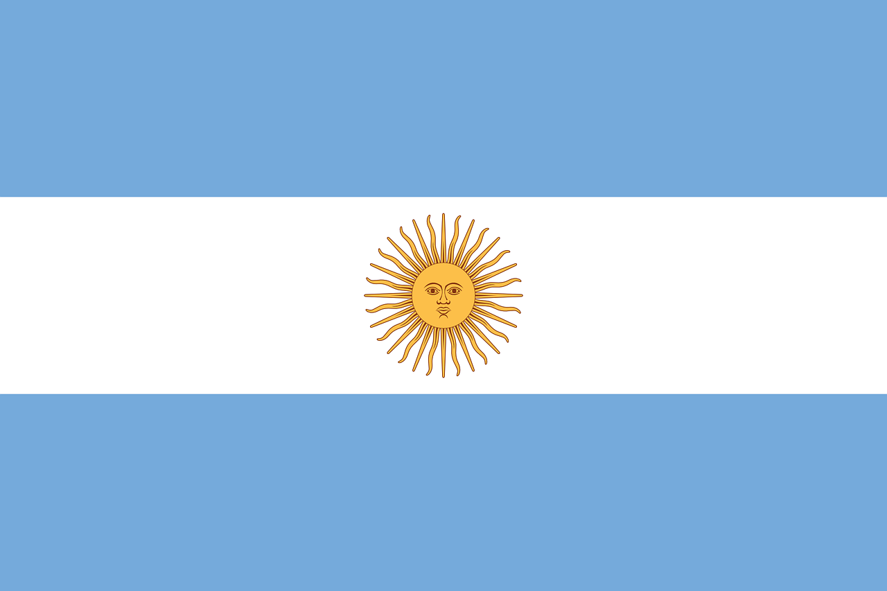
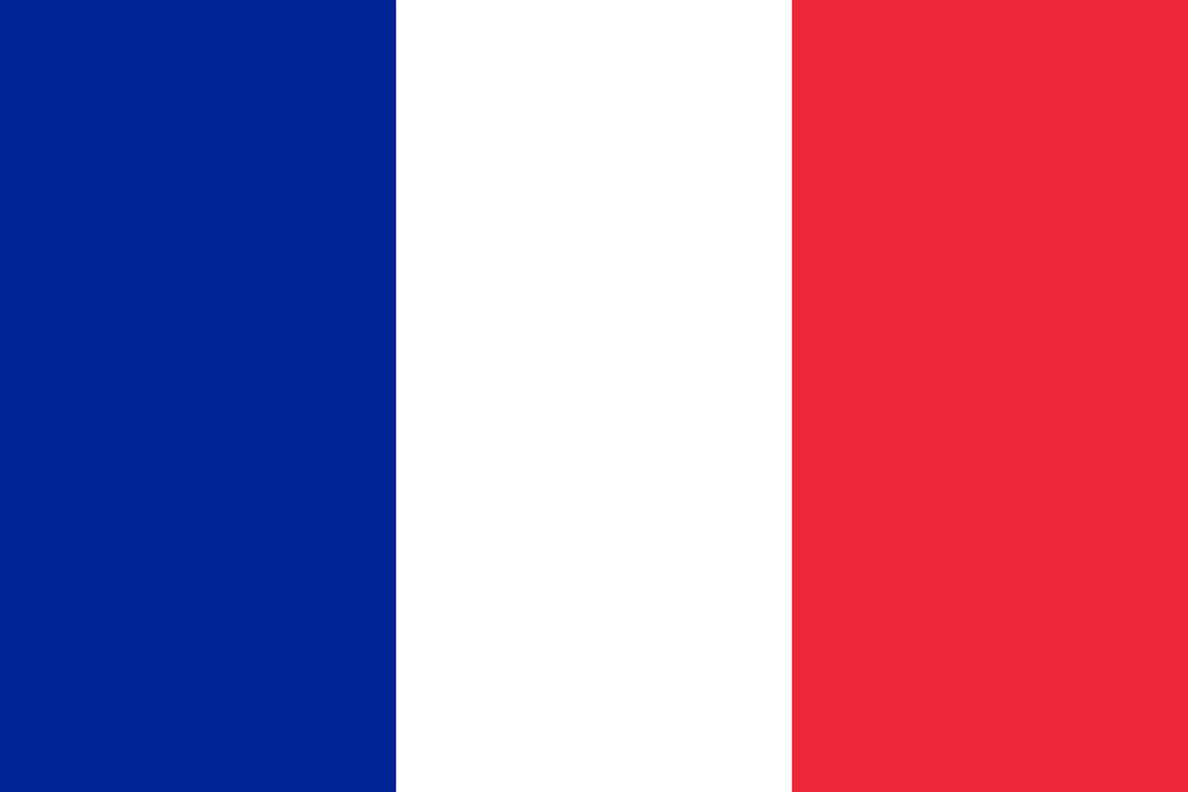
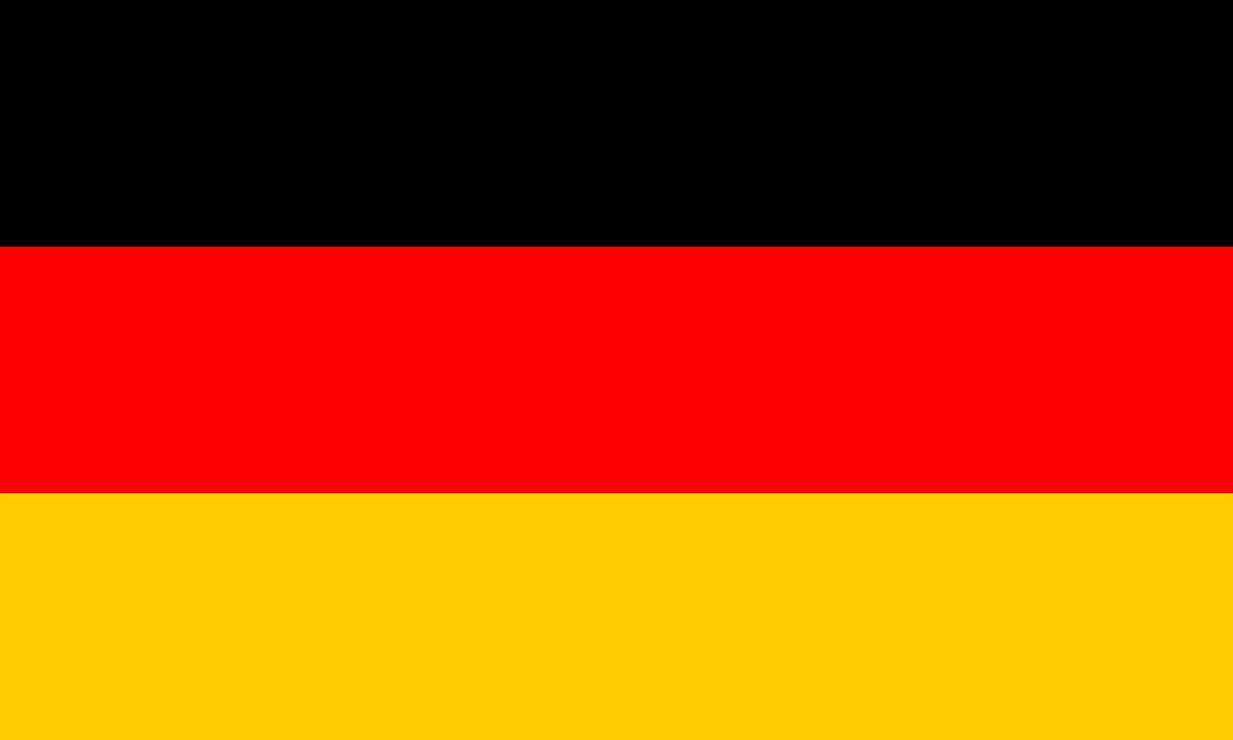
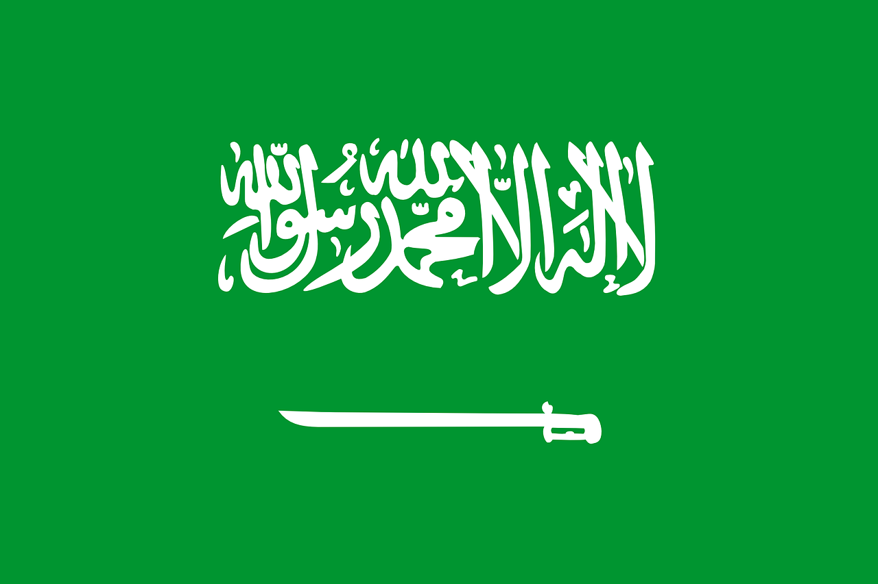
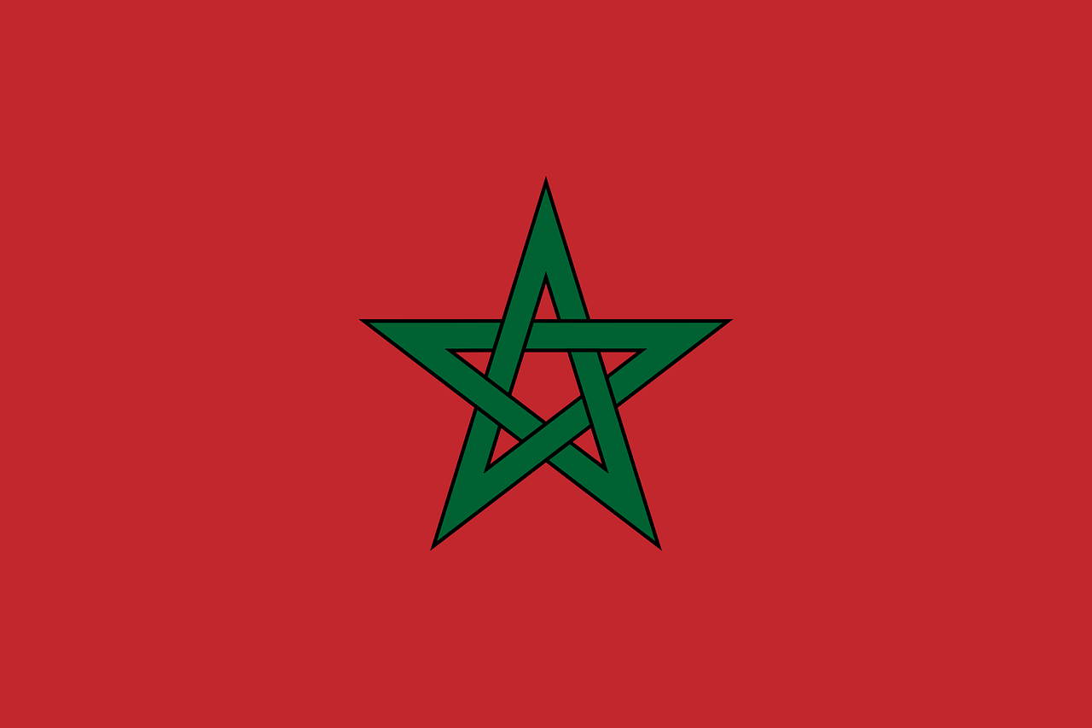
Die Weltmeisterschaft 2026
Datum
Starter:
Unscramble the following words to find some of the countries competing at the World Cup. Click the Question Mark for a clue!
1. | A N I P E N S E | SPANIEN
2. | G I N E A T N I R E N | ARGENTINIEN
3. | K F E C I H A R N R | FRANKREICH
4. | U L N D E S H C T D A | DEUTSCHLAND
5. | D I S U A – R N A B A E I | SAUDI-ARABIEN
6. | K R M O O A K | MAROKKO
DON’T KNOW THE COUNTRIES IN GERMAN?
CLICK TO REVEAL THE POSSIBLE ANSWERS!
ARGENTINIEN | MAROKKO
FRANKREICH | DEUTSCHLAND
SAUDI-ARABIEN | SPANIEN
EXTENSION:
Choose 3 other countries and scramble their spellings for a partner to solve.
Clue 1
Clue 2
Clue 3
Clue 4
Clue 5
Clue 6

Slide 5
Conti-style games:
Interactive activities to reinforce existing vocabulary (e.g. colours, simple verbs, countries) and introduce new vocabulary (e.g. new verbs, football terms)
All in present tense – adaptable to include other tenses
Whole class/group/pair activities
Adapt as necessary

Slide 6
WHICH SENTENCE?
Deutschland gewinnt das Spiel 2:1.
Lionel Messi schießt drei Tore.
Bruno Fernandes bekommt eine gelbe Karte.
Die Türkei verliert das Spiel 1:0.
Schottland spielt am Sonntag.
Virgil van Dijk bekommt eine rote Karte.
Südkorea verliert das Spiel 4:2.
Lamine Yamal schießt ein Tor.
Frankreich gewinnt das Spiel 5:3.
Mein Lieblingsspieler ist Vinícius Junior.
Notes:
Whole class activity: Teacher reads a sentence from the board, pupils hold fingers up to show which sentence they think the teacher read. Option to translate after each sentence. Also works in pairs after teacher demo.
Translations:
Germany win (are winning) the match 2-1
Lionel Messi scores three goals
Bruno Fernandes receives a yellow card
Turkey lose (are losing) the match 1-0
Scotland play (are playing) on Sunday
Virgil van Dijk gets a red card
South Korea lose (are losing) the match 4-2
Lamine Yamal scores a goal
France win (are winning) the match 5-3
My favourite player is Vinícius Junior.

Slide 7
MIND READER
Deutschland gewinnt das Spiel 2:1.
Lionel Messi schießt drei Tore.
Bruno Fernandes bekommt eine gelbe Karte.
Die Türkei verliert das Spiel 1:0.
Schottland spielt am Sonntag.
Virgil van Dijk bekommt eine rote Karte.
Südkorea verliert das Spiel 4:2.
Lamine Yamal schießt ein Tor.
Frankreich gewinnt das Spiel 5:3.
Mein Lieblingsspieler ist Vinícius Junior.
Notes:
Whole class activity: Teacher secretly chooses a sentence from the board. Pupils raise hand to guess which sentence. Focus on pronunciation. Pupil who guesses correctly comes to the front to take teacher’s place to pick a sentence. Class raise hand to guess (pupil led). Repeat for as long as you want. Also works in pairs or small groups.

Slide 8
LOTTO
Deutschland gewinnt das Spiel 2:1.
Lionel Messi schießt drei Tore.
Bruno Fernandes bekommt eine gelbe Karte.
Die Türkei verliert das Spiel 1:0.
Schottland spielt am Sonntag.
Virgil van Dijk bekommt eine rote Karte.
Südkorea verliert das Spiel 4:2.
Lamine Yamal schießt ein Tor.
Frankreich gewinnt das Spiel 5:3.
Mein Lieblingsspieler ist Vinícius Junior.
Notes:
Whole class “bingo” activity: Pupils choose 6 numbers between 1-10 and write them down on paper/mini whiteboard. Teacher calls out one sentence from the board at a time in a random order (in target language or in English, depending on pupils’ level.) Pupils cross off their numbers as the teacher calls the corresponding sentence until one pupil has all numbers crossed out.
Translations:
Germany win (are winning) the match 2-1
Lionel Messi scores three goals
Bruno Fernandes receives a yellow card
Turkey lose (are losing) the match 1-0
Scotland play (are playing) on Sunday
Virgil van Dijk gets a red card
South Korea lose (are losing) the match 4-2
Lamine Yamal scores a goal
France win (are winning) the match 5-3
My favourite player is Vinícius Junior.

Slide 9
1 v 1
Deutschland gewinnt das Spiel 2:1.
Lionel Messi schießt drei Tore.
Bruno Fernandes bekommt eine gelbe Karte.
Die Türkei verliert das Spiel 1:0.
Schottland spielt am Sonntag.
Virgil van Dijk bekommt eine rote Karte.
Südkorea verliert das Spiel 4:2.
Lamine Yamal schießt ein Tor.
Frankreich gewinnt das Spiel 5:3.
Mein Lieblingsspieler ist Vinícius Junior.
Notes:
Two pupils at front of class with a mini whiteboard each. Teacher reads a sentence (in target language or in English, depending on pupils’ level), pupils listen and race to show on their fingers which sentence was read. Best of 3, winner stays on. Get class to help judge who got the correct sentence first. Also works in pairs or threes, and/or with pupils reading the sentence.

Slide 10
¡Das Weltmeisterschaft-Quiz!
Fragen
Notes:
10-question quiz about the World Cup. Questions are multiple choice to minimize the need for prior football knowledge, with the option for questions in English and/or German (click the relevant flag on each slide to reveal the question.) Answers are in German. Presented in pub quiz style with all questions first then answers at the end.

Slide 11

1
Das Weltmeisterschaft-Quiz 2026
Where is the World Cup 2026 taking place?
¿Wo findet die 2026 Weltmeisterschaft statt?
Die 2026 Weltmeisterschaft findet in Großbrittanien statt.
Die 2026 Weltmeisterschaft findet in Europa statt.
Die 2026 Weltmeisterschaft findet in der USA, Kanada und Mexiko statt.
Notes:
Click on the UK flag for the question in English or the Germany flag for the question in German

Slide 12
2
Das Weltmeisterschaft-Quiz 2026
How many countries play at the World Cup 2026?
Wie viele Länder spielen in der 2026 Weltmeisterschaft?
32 Länder spielen in der 2026 Weltmeisterschaft.
24 Länder spielen in der 2026 Weltmeisterschaft.
48 Länder spielen in der 2026 Weltmeisterschaft.
Notes:
Click on the UK flag for the question in English or the Germany flag for the question in German

Slide 13
3
Das Weltmeisterschaft-Quiz 2026
Which country does Sadio Mané come from?
Aus welchem Land kommt Sadio Mané?
Sadio Mané kommt aus Frankreich.
Sadio Mané kommt aus Senegal.
Sadio Mané kommt aus Ghana.
Notes:
Click on the UK flag for the question in English or the Germany flag for the question in German

Slide 14
4
Das Weltmeisterschaft-Quiz 2026
How many players are there in a World Cup 2026 squad?
Wie viele Spieler gibt es in einem 2026 Weltmeisterschaft-Kader?
Es gibt 26 Spieler in einem 2026 Weltmeisterschaft-Kader.
Es gibt 23 Spieler in einem 2026 Weltmeisterschaft-Kader.
Es gibt 21 Spieler in einem 2026 Weltmeisterschaft-Kader.
Notes:
Click on the UK flag for the question in English or the Germany flag for the question in German

Slide 15
5
Das Weltmeisterschaft-Quiz 2026
When is the World Cup 2026 final?
Wann ist das Weltmeisterschaft-Finale?
Das Weltmeisterschaft-Finale ist am Sonntag den 12. Juli.
Das Weltmeisterschaft-Finale ist am Samstag den 18. Juli.
Das Weltmeisterschaft-Finale ist am Sonntag den 19. Juli.
Notes:
Click on the UK flag for the question in English or the Germany flag for the question in German

Slide 16
6
Das Weltmeisterschaft-Quiz 2026
England and Scotland are playing at the World Cup 2026 – True or False?
England und Schottland spielen bei der 2026 Weltmeisterschaft – Richtig oder Falsch?
Richtig.
Falsch.
Notes:
Click on the UK flag for the question in English or the Germany flag for the question in German

Slide 17
7
Das Weltmeisterschaft-Quiz 2026
Which country will play at a World Cup for the first time?
Welches Land spielt zum ersten Mal bei der Weltmeisterschaft?
Neuseeland
Kap Verde.
Haiti.
Notes:
Click on the UK flag for the question in English or the Germany flag for the question in German

Slide 18
8
Das Weltmeisterschaft-Quiz 2026
Who won the Women’s World Cup in 2023?
Welches Team hat die 2023 Frauen-Weltmeisterschaft gewonnen?
USA
England
Spanien
Notes:
Click on the UK flag for the question in English or the Germany flag for the question in German

Slide 19
9
Das Weltmeisterschaft-Quiz 2026
Which team won the Men’s World Cup in 2022?
Welches Team hat die 2022 Weltmeisterschaft gewonnen?
Argentinien.
Spanien.
Frankreich.
Notes:
Click on the UK flag for the question in English or the Germany flag for the question in German

Slide 20
10
Das Weltmeisterschaft-Quiz 2026
Where is the final taking place?
Wo wird das Finale stattfinden?
Das Finale wird in New Jersey stattfinden.
Das Finale wird in Mexiko-Stadt stattfinden.
Das Finale wird in Los Angeles stattfinden.
Notes:
Click on the UK flag for the question in English or the Germany flag for the question in German

Slide 21
¡Das Weltmeisterschaft-Quiz!
Antworten

Slide 22
1
Das Weltmeisterschaft-Quiz 2026
Where is the World Cup 2026 taking place?
¿Wo findet die 2026 Weltmeisterschaft statt?
Die 2026 Weltmeisterschaft findet in Großbrittanien statt.
Die 2026 Weltmeisterschaft findet in Europa statt.
Die 2026 Weltmeisterschaft findet in der USA, Kanada und Mexiko statt.
Notes:
Click on the UK flag for the question in English or the Germany flag for the question in German

Slide 23
2
Das Weltmeisterschaft-Quiz 2026
How many countries play at the World Cup 2026?
Wie viele Länder spielen in der 2026 Weltmeisterschaft?
32 Länder spielen in der 2026 Weltmeisterschaft.
24 Länder spielen in der 2026 Weltmeisterschaft.
48 Länder spielen in der 2026 Weltmeisterschaft.
Notes:
Click on the UK flag for the question in English or the Germany flag for the question in German

Slide 24
3
Das Weltmeisterschaft-Quiz 2026
Which country does Sadio Mané come from?
Aus welchem Land kommt Sadio Mané?
Sadio Mané kommt aus Frankreich.
Sadio Mané kommt aus Senegal.
Sadio Mané kommt aus Ghana.
Notes:
Click on the UK flag for the question in English or the Germany flag for the question in German

Slide 25
4
Das Weltmeisterschaft-Quiz 2026
How many players are there in a World Cup 2026 squad?
Wie viele Spieler gibt es in einem 2026 Weltmeisterschaft-Kader?
Es gibt 26 Spieler in einem 2026 Weltmeisterschaft-Kader.
Es gibt 23 Spieler in einem 2026 Weltmeisterschaft-Kader.
Es gibt 21 Spieler in einem 2026 Weltmeisterschaft-Kader.
Notes:
Click on the UK flag for the question in English or the Germany flag for the question in German

Slide 26
5
Das Weltmeisterschaft-Quiz 2026
When is the World Cup 2026 final?
Wann ist das Weltmeisterschaft-Finale?
Das Weltmeisterschaft-Finale ist am Sonntag den 12. Juli.
Das Weltmeisterschaft-Finale ist am Samstag den 18. Juli.
Das Weltmeisterschaft-Finale ist am Sonntag den 19. Juli.
Notes:
Click on the UK flag for the question in English or the Germany flag for the question in German

Slide 27
6
Das Weltmeisterschaft-Quiz 2026
England and Scotland are playing at the World Cup 2026 – True or False?
Welches Land spielt zum ersten Mal bei der Weltmeisterschaft?
Richtig.
Falsch.
Notes:
Click on the UK flag for the question in English or the Germany flag for the question in German

Slide 28
7
Das Weltmeisterschaft-Quiz 2026
Which country will play at a World Cup for the first time?
Welches Land spielt zum ersten Mal bei der Weltmeisterschaft?
Neuseeland
Kap Verde.
Haiti.
Notes:
Click on the UK flag for the question in English or the Germany flag for the question in German

Slide 29
8
Das Weltmeisterschaft-Quiz 2026
Who won the Women’s World Cup in 2023?
Welches Team hat die 2023 Frauen-Weltmeisterschaft gewonnen?
USA
England
Spanien
Notes:
Click on the UK flag for the question in English or the Germany flag for the question in German

Slide 30
9
Das Weltmeisterschaft-Quiz 2026
Which team won the Men’s World Cup in 2022?
Welches Team hat die 2022 Weltmeisterschaft gewonnen?
Argentinien.
Spanien.
Frankreich.
Notes:
Click on the UK flag for the question in English or the Germany flag for the question in German

Slide 31
10
Das Weltmeisterschaft-Quiz 2026
Where is the final taking place?
Wo wird das Finale stattfinden?
Das Finale wird in New Jersey stattfinden.
Das Finale wird in Mexiko-Stadt stattfinden.
Das Finale wird in Los Angeles stattfinden.
Notes:
Click on the UK flag for the question in English or the Germany flag for the question in German

Slide 32
Wir lesen!
Hallo! Ich heiße Lukas und bin dreizehn Jahre alt. Ich komme aus Deutschland und ich mag Fußball sehr. Ich glaube, Brasilien wird die Weltmeisterschaft gewinnen, weil die Mannschaft viele fantastische Spieler hat und viele Tore schießt. Ich mag auch Frankreich, aber Brasilien ist dieses Jahr die beste Mannschaft.
Ich bin Sophie und ich bin zwölf Jahre alt. Ich wohne in Berlin und sehe alle Spiele mit meiner Familie. Meine Lieblingsmannschaft ist Argentinien, aber ich denke, England wird die Weltmeisterschaft gewinnen, weil die Mannschaft sehr gut spielt und eine starke Verteidigung hat. Außerdem arbeiten die Spieler hart auf dem Platz.
wird … gewinnen= will win …
die Spieler = the players
Tore schießen = to score goals
die Mannschaft = the team
die Spiele = the matches
stark = strong
die Verteidigung = the defence
hart arbeiten = to work hard
der Platz = the pitch
Schüler = student
spannend = exciting
die Erfahrung = experience
nicht genug = not enough
ausgezeichnet = excellent
wichtig = important
Guten Tag! Ich heiße Jonas und ich bin Schüler. Ich liebe die Weltmeisterschaft, weil sie sehr spannend ist. Ich glaube, Frankreich wird gewinnen, weil die Mannschaft schnelle Spieler mit viel Erfahrung hat. Ich mag Deutschland, aber ich denke nicht, dass sie dieses Jahr gewinnen werden, weil sie nicht genug Tore schießen.
Hallo! Ich bin Anna und ich bin vierzehn Jahre alt. Mein Lieblingssport ist Fußball und ich spiele in einer Schulmannschaft. Ich denke, Argentinien wird die Weltmeisterschaft gewinnen, weil die Mannschaft ausgezeichnet ist und viele Fans hat. Brasilien ist auch sehr gut, aber Argentinien spielt besser in wichtigen Spielen.
Notes:
PRINT SLIDE

Slide 33
Read the texts and answer the questions:
Why does Lukas think Brazil will win the World Cup?
Who thinks England will win the World Cup?
Why does Jonas love the World Cup?
Who does Anna think will win the World Cup?
According to Anna, what do Argentina do better than Brazil?
Extra Challenge 1: Pick one text and translate it into English
Extra Challenge 2: Write your own text in German – who do you think will win the World Cup?
They have fantastic players and score lots of goals
Sophie
It’s very exciting
Argentina
Play better in the important matches

Slide 34
Was wird im Spiel passieren?
To give a prediction, you need to use the future tense:
Zum Beispiel:
England wird 2:1 gewinnen = England will win 2-1
England wird 4:1 verlieren = England will lose 4-1
Das Spiel wird unentschieden sein = The match will be a draw
Write your prediction for a World Cup 2026 match! Try to start with “Ich denke…” (I think…)
  Ich denke England wird 2:1 gewinnen = I think England will win 2-1.
Share your prediction with your class, and remember to check if your prediction was correct!
Notes:
Refer back to reading texts to highlight how to form the future tense. Use this to ask pupils for match predictions throughout the tournament.

